Slide 1
Olist e-commerce:
delivery delay analysis
Diana Hide, Pere Valls i Pau Rodríguez

Slide 2
OLIST
Olist, és el e-commerce més gran dels mercats brasilers.
Connecta petites empreses de tot el Brasil. Aquests comerciants poden vendre els seus productes a través de la botiga Olist i enviar-los directament als clients mitjançant els socis logístics d'Olist.

Slide 3
DADES
Brazilian E-Commerce Public Dataset by Olist Store (de Kaggle)
Conté 9 fitxers csv amb fins a 120.000 entrades
olist_customers_dataset.csv
olist_geolocation_dataset.csv
olist_order_items_dataset.csv
olist_order_payments_dataset.csv
olist_order_reviews_dataset.csv
olist_orders_dataset.csv
olist_products_dataset.csv
olist_sellers_dataset.csv
product_category_name_translation.csv

Slide 4
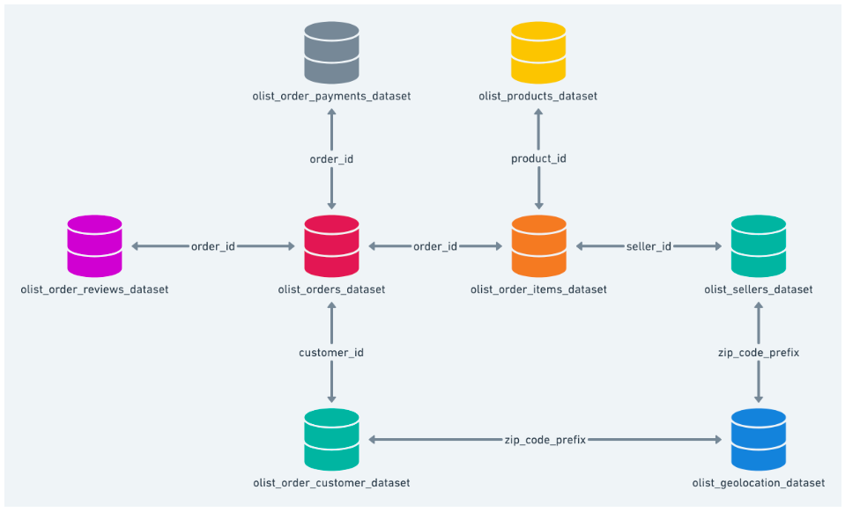
DADES

Slide 5
OBJECTIU
Predir la demora de les comandes
Analitzar les dades relacionades amb la demora
Seleccionar les variables principals
Intentar predir aquesta demora mitjançant machine learning

Slide 6
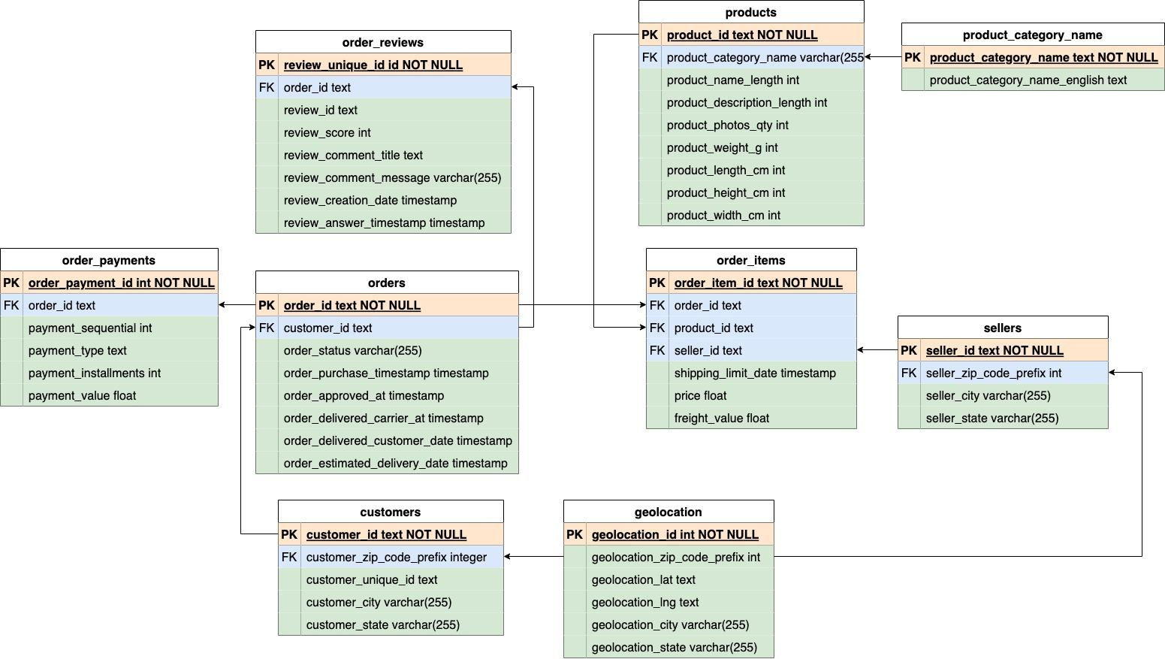
PROCÉS D’ANÀLISI
Crear la base de dades fent servir Postgres

Slide 7
PROCÉS D’ANÀLISI
Crear la base de dades fent servir Postgres

Slide 8
PROCÉS D’ANÀLISI
2. Feature engineering
Crear variables:
Distància: distància en km entre venedor i comprador
Delay: diferència entre [data d’entrega al comprador] - [data estimada d’entrega]
Volume: llargada*amplada*alçada
Day of week: dia de la setmana en que es va fer la compra, es va acceptar i va ser entregada al distribuidor logístic.
Day of year: dia de l’any en que es va fer la compra, es va acceptar i va ser entregada al distribuidor logístic

Slide 9
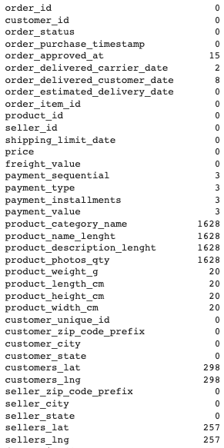
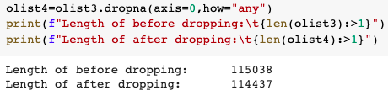
PROCÉS D’ANÀLISI
2. Feature engineering
NaN processing: drop dels valors nuls
Respecte el total de files (115.038), el valor de nuls és molt baix així que decidim eliminar-les.

Slide 10
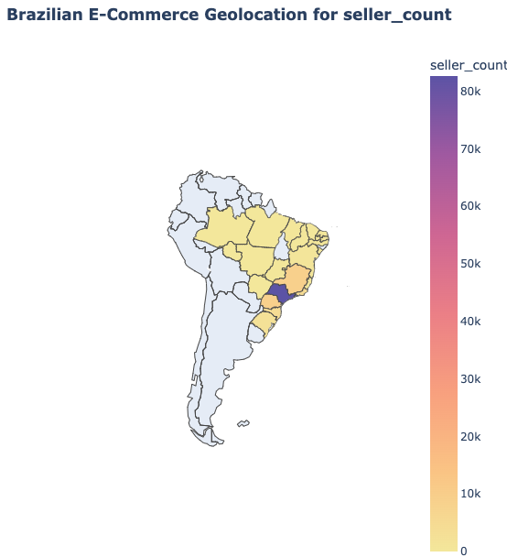
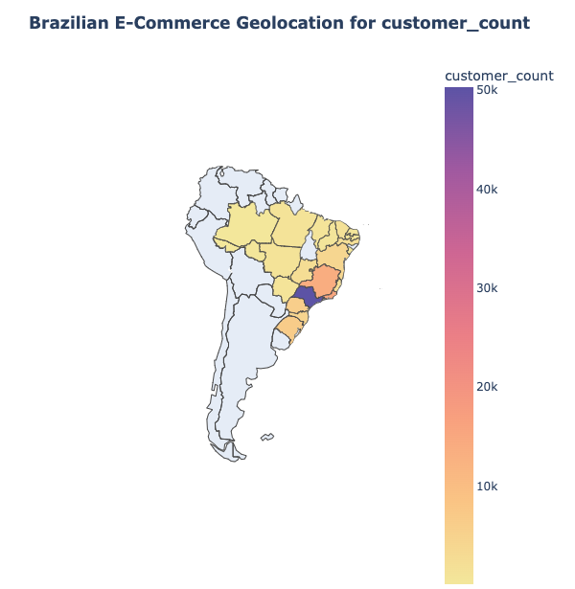
PROCÉS D’ANÀLISI
3. Exploratory Data Analysis (EDA)

Slide 11
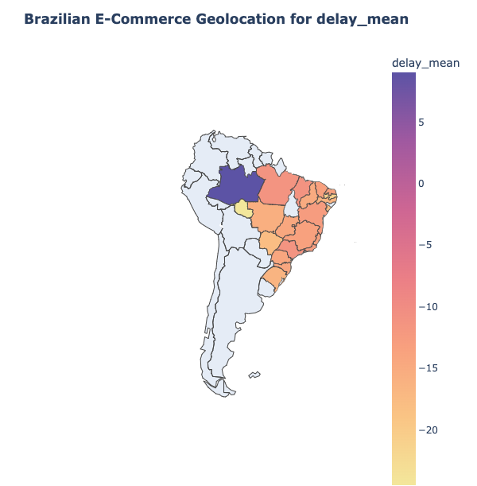
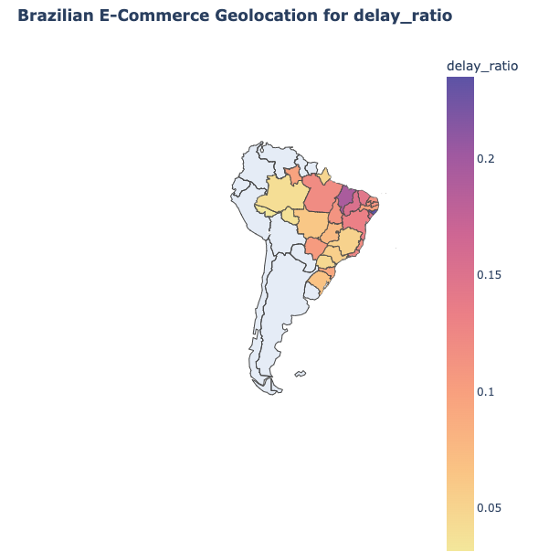
PROCÉS D’ANÀLISI
3. Exploratory Data Analysis (EDA)

Slide 12
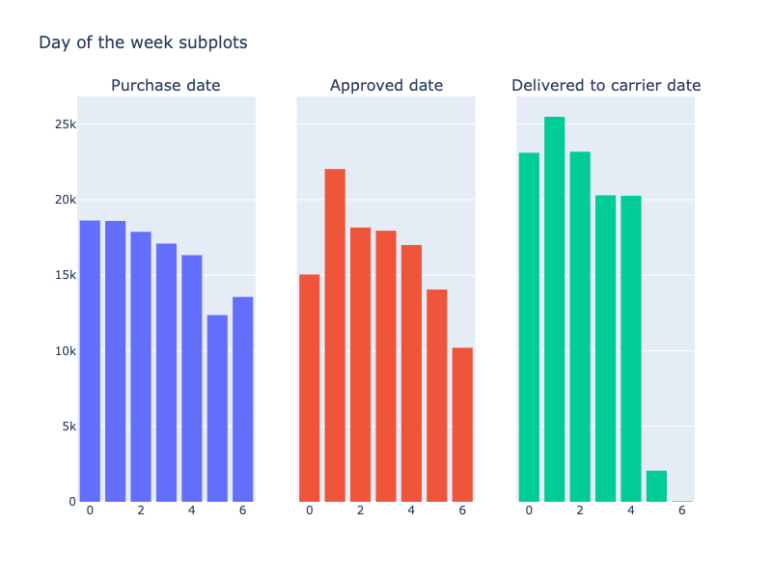
PROCÉS D’ANÀLISI
3. Exploratory Data Analysis (EDA)
Representem el número de comandes que s’han realitzat, aprovat i entregat al l’opreador logístic, segons el día de la setmana.

Slide 13
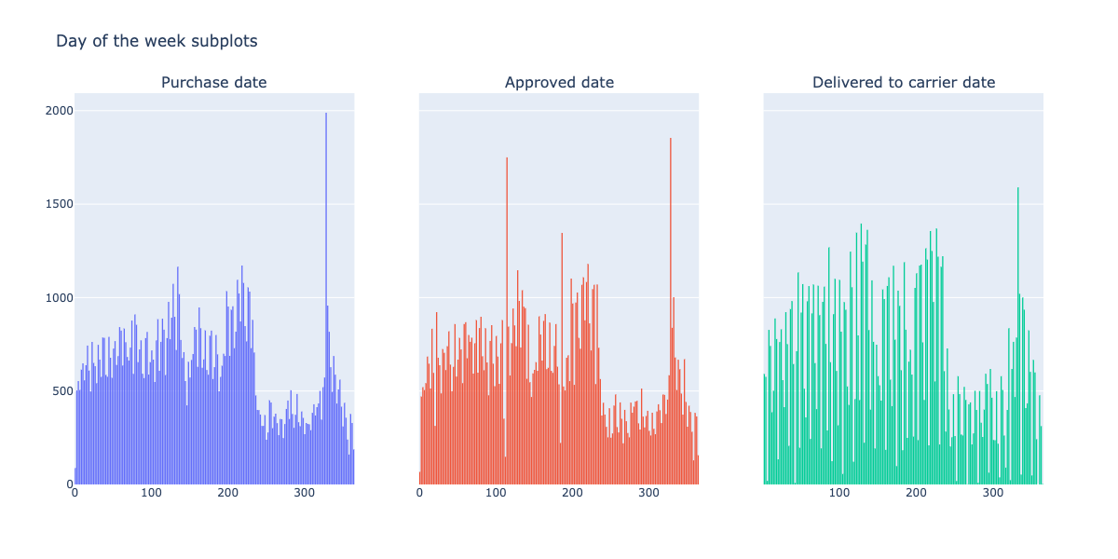
PROCÉS D’ANÀLISI
3. Exploratory Data Analysis (EDA)
Representem el número de comandes que s’han realitzat, aprovat i entregat a l’opreador logístic, segons el día de l’any

Slide 14
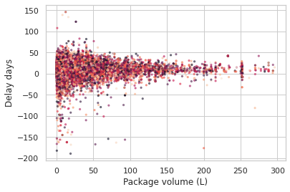
PROCÉS D’ANÀLISI
3. Exploratory Data Analysis (EDA)

Slide 15
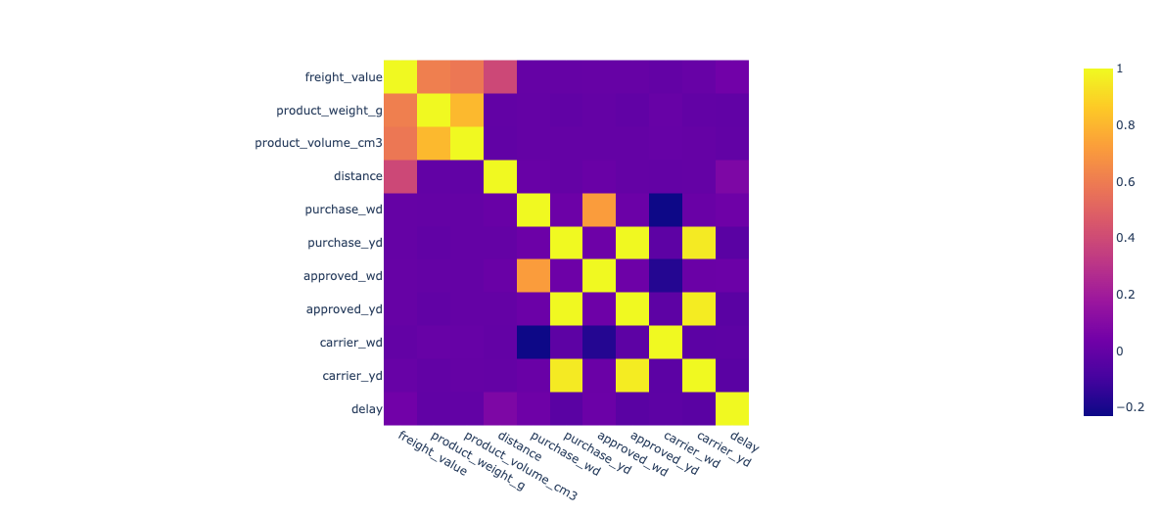
PROCÉS D’ANÀLISI
Variables seleccionades:
Matriu de correlació:
 | freight_value | product_weight_g | product_ volume_cm3 | distance | purchase_wd | purchase_yd | approved_wd | approved_yd | carrier_wd | carrier_yd | delay
0 | 8.72 | 500.0 | 1976.0 | 18.576110 | 0 | 275 | 0 | 275 | 2 | 277 | 7
1 | 8.72 | 500.0 | 1976.0 | 18.576110 | 0 | 275 | 0 | 275 | 2 | 277 | 7
2 | 8.72 | 500.0 | 1976.0 | 18.576110 | 0 | 275 | 0 | 275 | 2 | 277 | 7
3 | 7.78 | 500.0 | 1976.0 | 15.836181 | 1 | 227 | 1 | 227 | 3 | 229 | 9
4 | 7.78 | 500.0 | 1976.0 | 23.280158 | 2 | 214 | 2 | 214 | 4 | 216 | 7

Slide 16
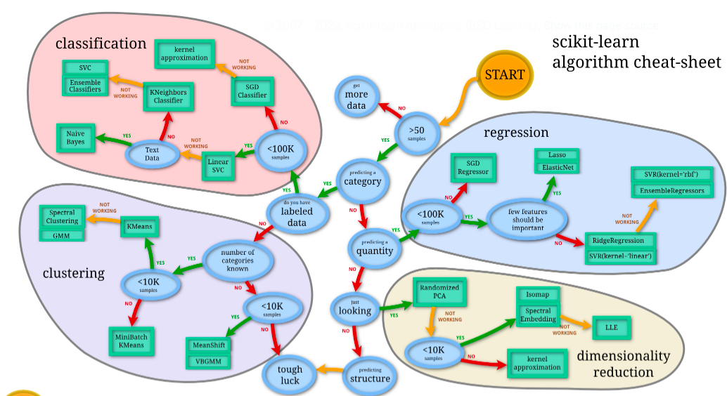
PROCÉS D’ANÀLISI

Slide 17
PROCÉS D’ANÀLISI
4. Machine learning
4.1 Predir el dia d’arribada de l’enviament mitjançant regressió lineal
Regressió lineal
SGD Regression
Ridge Regression
Model
R2
0.0087
0.0079
0.0087
Random Forest
MLP* Regression
0.0229
0.1352
* Multi-layer Perceptron

Slide 18
PROCÉS D’ANÀLISI

Slide 19

PROCÉS D’ANÀLISI
4. Machine learning
4.2 Classificar els enviaments com demorat/no demorat mitjançant algorismes de classificació
SGD Classifier
Model
F1 scoring
0.0
0.9589
Està classificant tots els valors com a False, és a dir sense delay.
Tenim poca representació de la classe delay (<8%) i no la detecta.
Matrius confusió
F
T
F
T

Slide 20
PROCÉS D’ANÀLISI
4. Machine learning
4.2 Classificar els enviaments com demorat/no demorat mitjançant algorismes de classificació
SGD Classifier
Model
F1 scoring
0.0
0.9589
Matrius confusió
F
T
F
T
Algorisme que permet detectar anomalies.
Provem si detecta els nostres valors de delay com a anòmals, però no és així.
Isolation Forest
0.0192

Slide 21

PROCÉS D’ANÀLISI
4. Machine learning
4.2 Classificar els enviaments com demorat/no demorat mitjançant algorismes de classificació
SGD Classifier
Oversampling: (Smote) + SGD
Per tractar datasets amb desequilibri de classes.
Permet incrementar el mostreig de la classe minoritaria.
Model
F1 scoring
0.0
0.1610
0.9589
Matrius confusió
F
T
F
T
Isolation Forest
0.0192

Slide 22

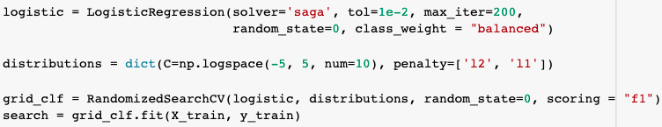
PROCÉS D’ANÀLISI
4. Machine learning
4.2 Classificar els enviaments com demorat/no demorat mitjançant algorismes de classificació
SGD Classifier
Oversampling: (Smote) + SGD
Randomized Search: LogistRegress
Millora dels hiperparàmetres per intentar optimitzar la classificació
Model
F1 scoring
0.0
0.1610
0.1684
0.9589
Matrius confusió
F
T
F
T
Isolation Forest
0.0192

Slide 23

PROCÉS D’ANÀLISI
4. Machine learning
4.2 Classificar els enviaments com demorat/no demorat mitjançant algorismes de classificació
SGD Classifier
Oversampling: (Smote) + SGD
Randomized Search: LogistRegress
GridSearch:
Polynomial
Model
F1 scoring
0.9589
0.1610
0.1684
0.1959
Matrius confusió
F
T
F
T
Millora dels hiperparàmetres fent combinacions polinòmiques de les nostres variables
Isolation Forest
0.0192

Slide 24
CONCLUSIÓ
Millor fit amb models de regressió: MLP Regression. Tot i així, el valor de R2 és molt baix (0.1352)
Millor model de classificació: PolynomialFeatures (F1=0.196)
Queda molt marge de millora
Amb les dades de les que disposem i les eines que hem fet servir, no podem predir amb prou exactitud el delay de les comandes

